Slide 1
ブラックホールを回る 薄い降着円盤の作る像. short version.
[1] Jean-pierre Luminet,
image of sphere black hole with thin accretion disk,
(Observatoire de Paris, 1978)
20041054 大豆生田幹

Slide 2
雑記
周回についての説明は無しで、状況設定について詳細に説明する。
平面を m 回きり、m偶奇で場合わけ
* 最近接点が軌道上にある場合、ない場合で分ける
積分はそこで行う

Slide 3
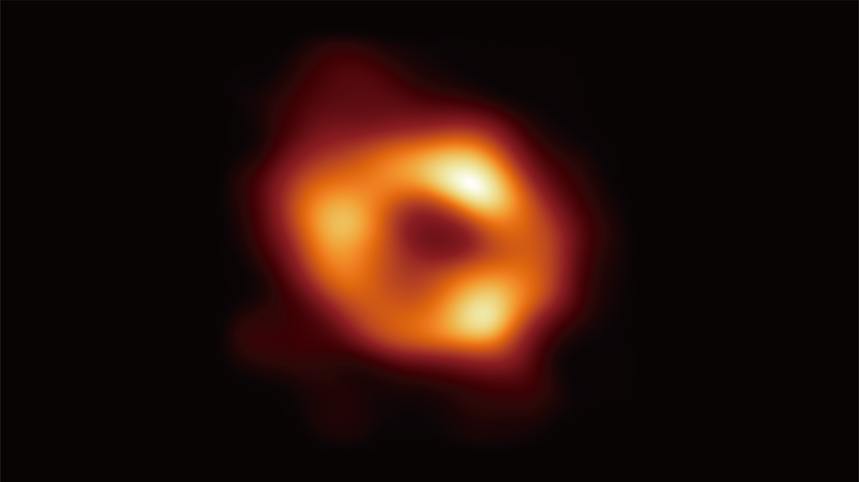
導入
2022年5月、国際共同研究プロジェクト「イベントホライズンテレスコープ (EHT)」によって、天の川銀河の中心に位置する超大質量天体の
影の画像が公開された。
このような観測結果や研究に興味があったため、関連のある論文を
レビューすることにした。本論文では、時空を大きく歪ませるBHの周りに発光している薄い円盤を設定し、その観測結果を予測している。
EHTで撮影された天の川銀河中心の超大質量天体の影
（CREDIT: EHT Collaboration）

Slide 4
目次
像を考えるための準備
シュバルツシルト計量
null測地線方程式
微分方程式の導出・解析
薄い降着円盤の作る像
状況設定
直接観測者に届く光
BHを周回して観測者に届く光
理論の流れ
計算の準備
null測地線方程式から光の軌道を
表す式を導出し、解析する。
↓
降着円盤から放たれて観測者に
届く光の特定
降着円盤から観測者に届く光を
特定し、見え方を予測する。

Slide 5
像を考えるための準備
注意：
以降の数式では、重力定数 G 、光速度 c を 1 とした単位系を用いる。
「BH」は「ブラックホール」を意味する。

Slide 6
光の軌道を計算するのに必要な知識
BHによって歪んだ時空での光の軌道を計算するには以下を知っておく必要がある。
BHが作る時空の具体的な形（シュバルツシルト計量）
相対論では「計量」という量によって内積や距離が定義され、時空が決定される。
今回はBHが作るとされる、シュバルツシルト計量を用いて議論を進める。
曲がった時空上での光の動き（null測地線方程式）
曲がった時空上で物体がとる軌道を「測地線」と呼び、これを表す方程式が「測地線方程式」である。一般に、光の軌道を表す方程式をnull測地線方程式と呼ぶ。

Slide 7
シュバルツシルト時空
(1) シュバルツシルト計量 は以下のように書ける
この時空は、以下2つの性質をもっている
・時間に依存しない
・球対称である の条件で2次元球面の計量となる
球対称の構造を利用して、今回は の赤道面にのみ注目する。

Slide 8
null測地線方程式（1/3）
(2) null測地線方程式
波動方程式は一般の時空で以下のように書き変わる
平坦な時空の計量（ミンコフスキー計量）
で確かに波動方程式と一致している。
波数が非常に大きい波を考える（アイコナール近似をとる）と、波は以下のように書ける

Slide 9
null測地線方程式（2/3）
この波動方程式 を計算する
以上より

Slide 10
null測地線方程式（3/3）
この関係を用いて 部分の式を考える。
共偏微分

Slide 11
光の軌道を表す微分方程式
シュバルツシルト計量とnull測地線方程式から以下の保存則が導かれる。
エネルギー保存則：
角運動量保存則 ：
また、光の世界間隔は常にゼロなので
以上より、 （これを衝突係数と呼ぶ）とおくと、微分方程式
が得られる。また、右の不等式は光の運動可能領域を表す式である。

Slide 12
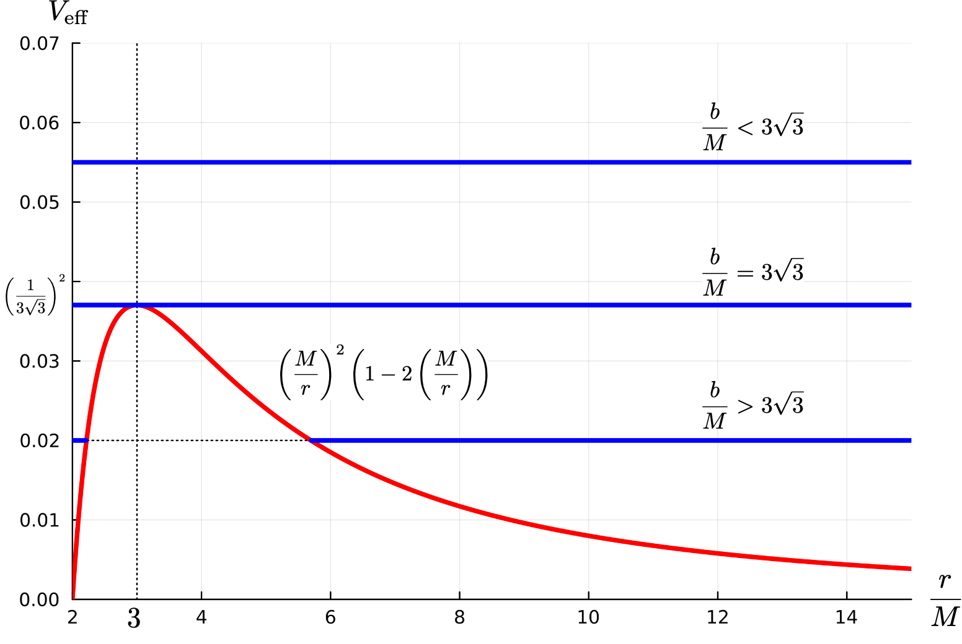
有効ポテンシャルと運動可能領域
距離をBHの質量でスケーリングして、
有効ポテンシャル：
と定義する、光の運動可能領域の式は となる。

Slide 13
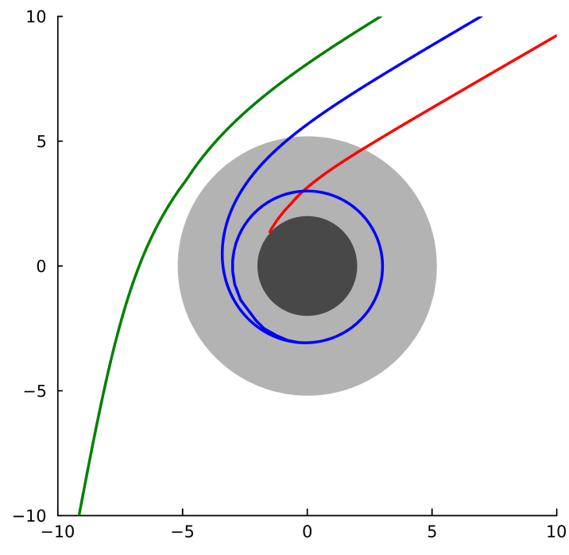
有効ポテンシャルによる軌道の分類
重力源へ落下、もしくは無限遠へ飛んでゆく軌道
円軌道、もしくは円軌道へ漸近する軌道、その時間反転
重力源へ近づき、あるところで散乱されて無限遠へ飛んでゆく軌道

Slide 14
薄い降着円盤の作る像

Slide 15
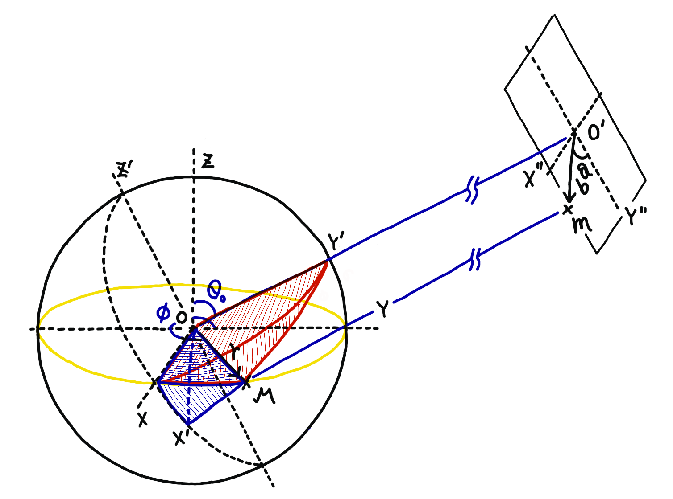
状況設定（1/3）
重力中心から に位置する円盤（図の黄色部分）の見え方を考える。

Slide 16
状況設定（2/3）
円盤は原点 の三次元極座標上で
に分布している。
光を観測する写真版は、原点 から無限遠で に設定する。
円盤上の粒子 が写真板に写す光の極座標 を求める。

Slide 17
状況設定（3/3）
もっと詳しく説明する

Slide 18
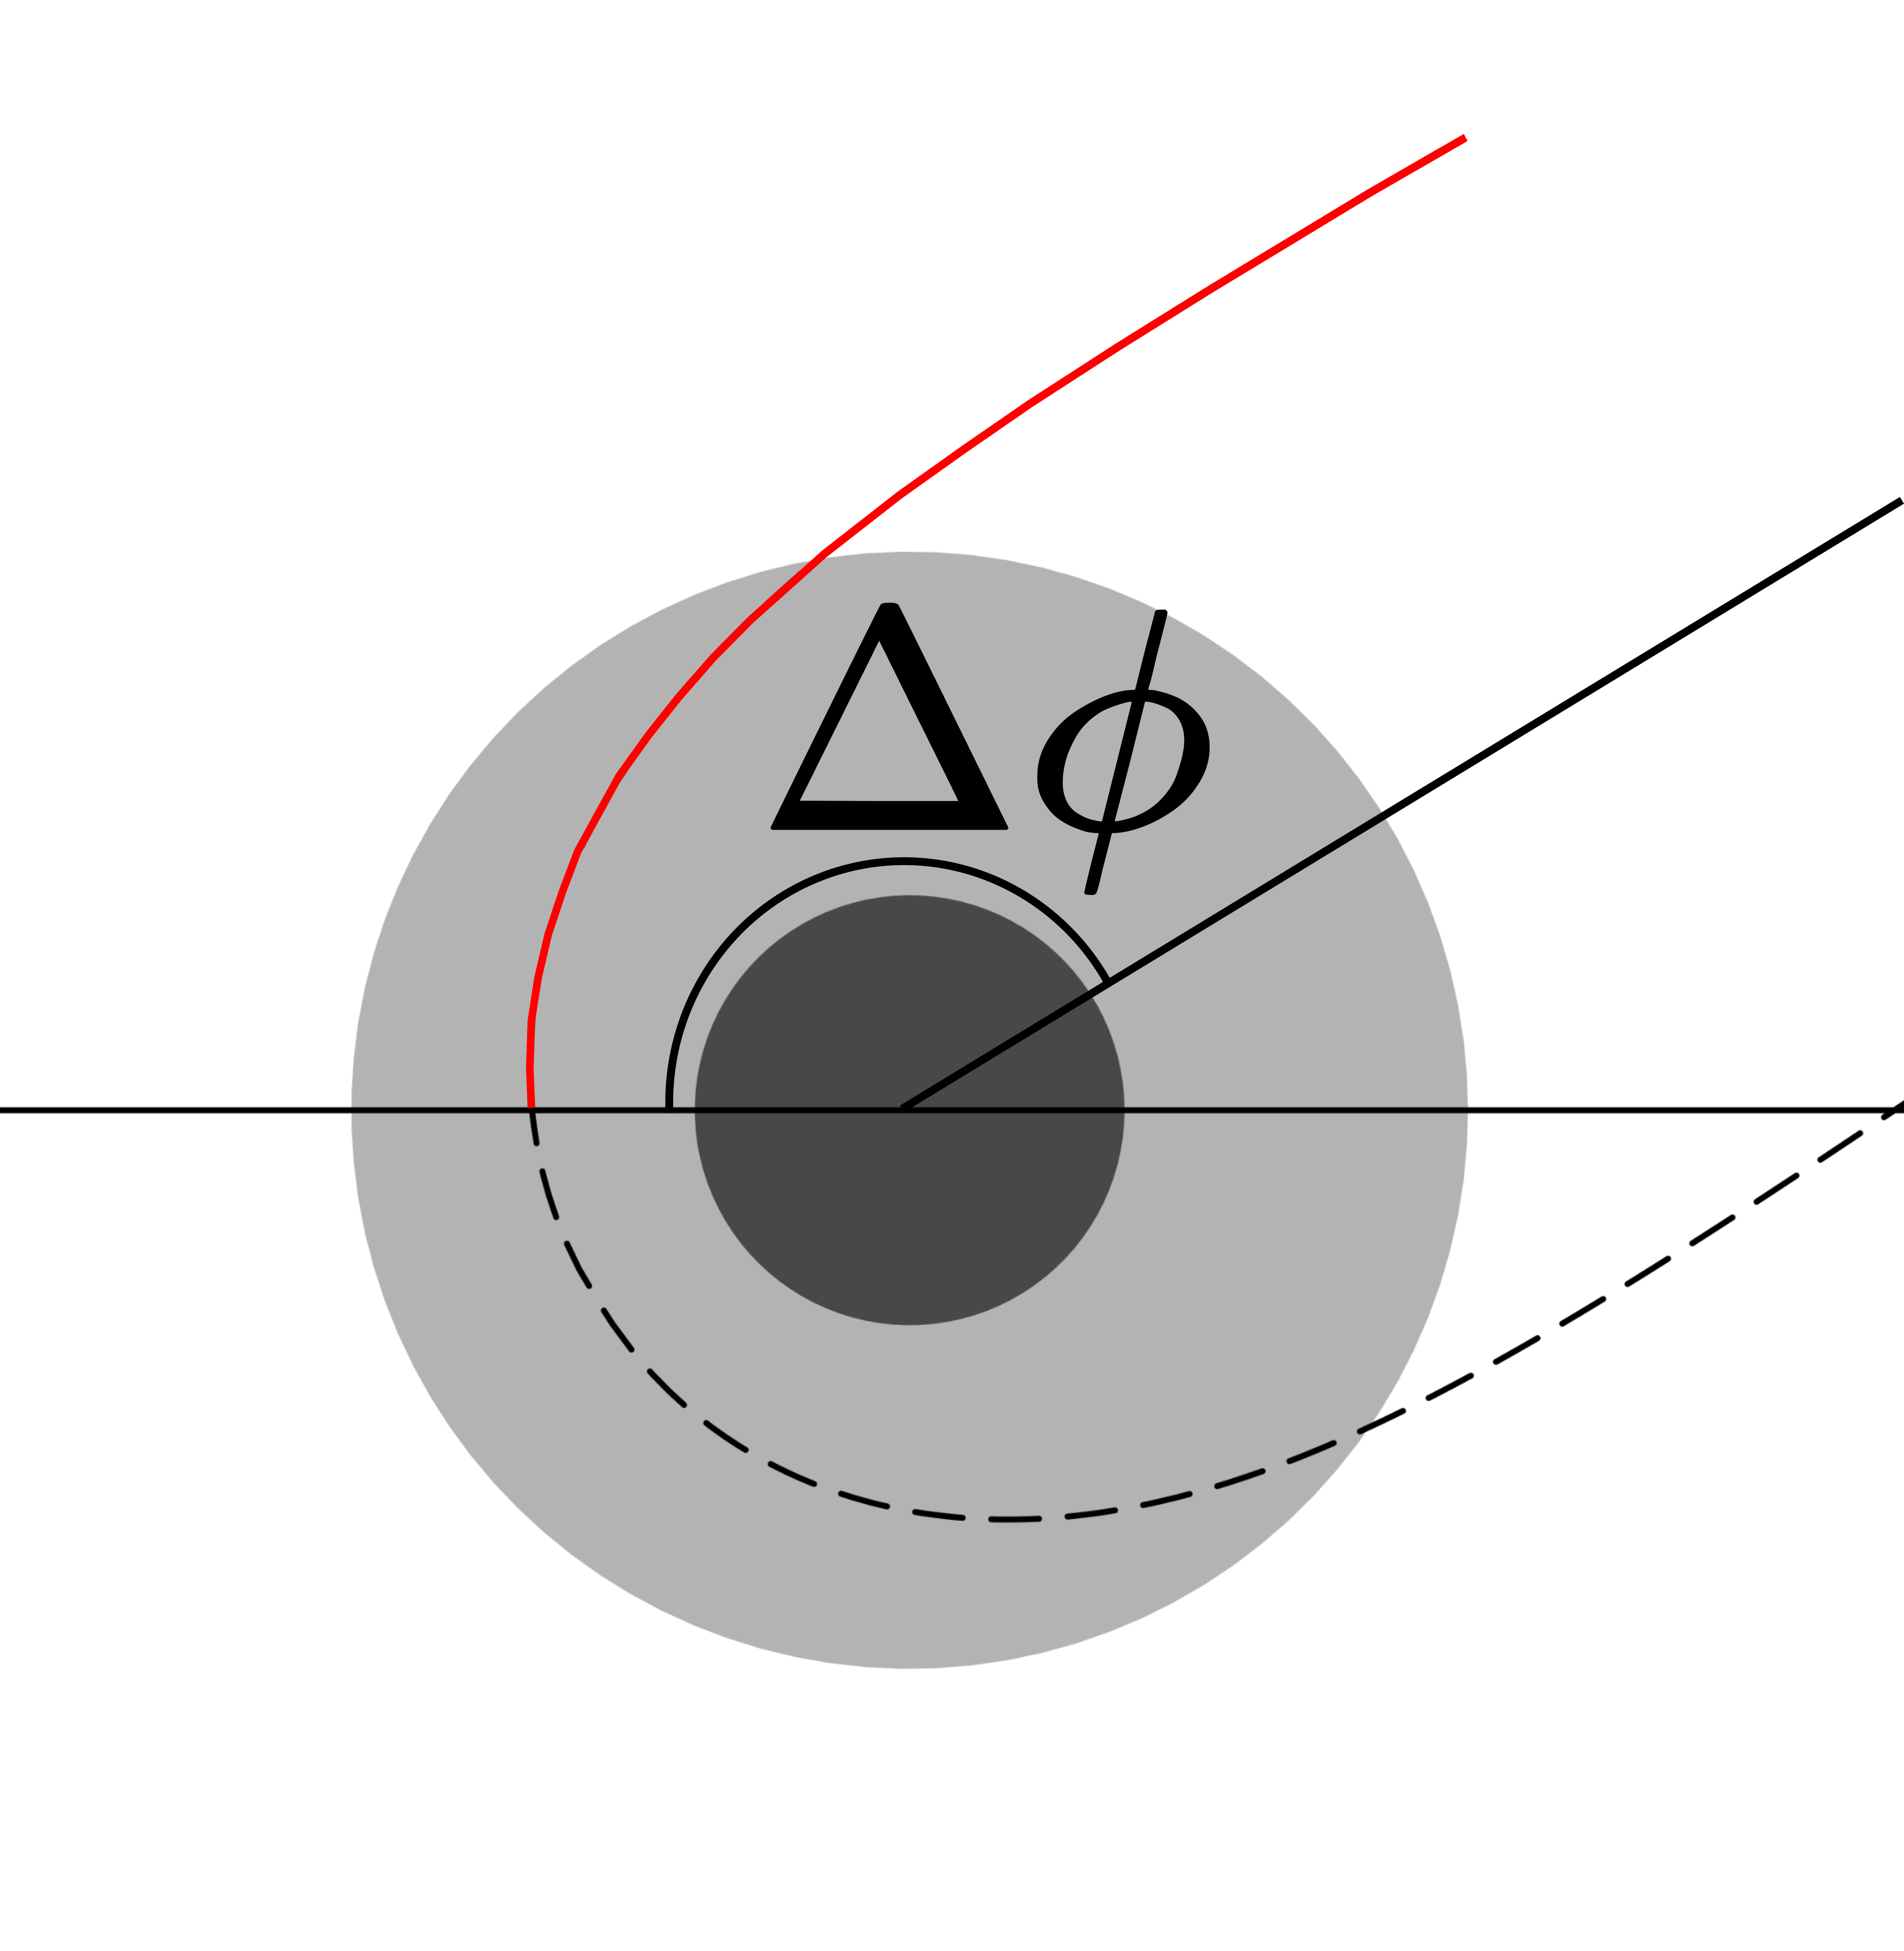
写真板に映る光の位置を求める流れ
光が光源から出て写真板に届くまでに回る角度 とおく。
b について
1) 解析的に を評価する
2) 幾何的に を評価する
3) 1) と 2) の が一致するような b を探すことで一意に決まる
a について
幾何的な関係から導出される

Slide 19
微分方程式の変形
b を求める準備として、微分方程式を変形しておく。

Slide 20
軌道の分類と解析的な角度の評価
光の軌道と重力中心の最近接点 が、軌道 上にある時とない時で場合分けして を考える。

Slide 21
軌道の分類と幾何的な角度の評価
光が平面 を 回切る時 の偶奇で場合分けして考える。光源から出て写真板に届くまでの角度 とおくと
図から考えると
図から考えると

Slide 22
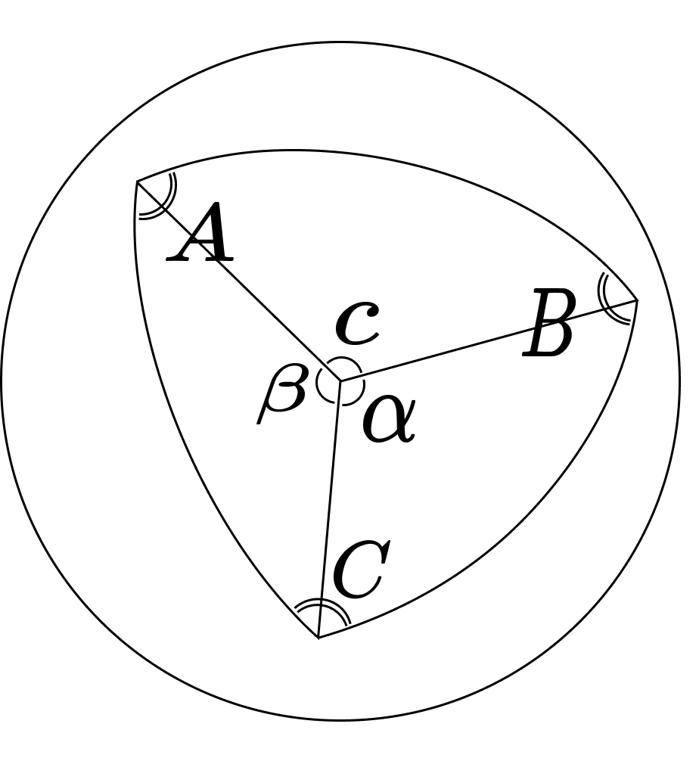
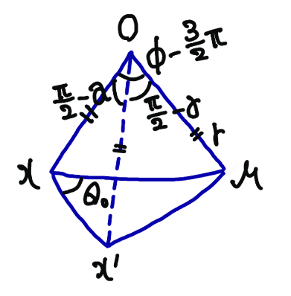
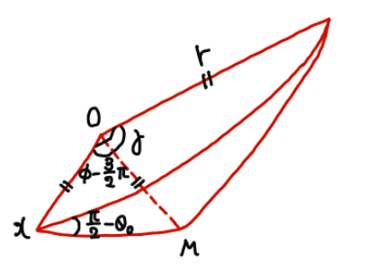
角度の関係性
球面三角法の余弦定理を用いる
赤い図に注目すると
(2) 青い図に注目すると

Slide 23
b を求める（1/n）
光が平面 を 回切る時 の偶奇で場合分けして考える。光源から出て写真板に届くまでの角度 とおくと
図から考えると
図から考えると

Slide 24
b を求める（4/n）

Slide 25
作成された像
これが作成された僧

Slide 26
まとめ
シュバルツシルト計量とnull測地線方程式から、光が満たす保存則を導出した。
保存則とnull条件から光の軌道が満たす微分方程式を導出し、その解析を行なった。
以上を幾何的な考察と組み合わせることで、降着円盤が写真板に写す光の位置を特定した。

Slide 27
展望
今回は

Slide 28
以下、予備スライド

Slide 29
最近接点から無限遠までの積分
第一種楕円積分： を用いて書き直すと

Slide 30
衝突係数の近似
での近似

Slide 31
items
name

Slide 32
section
detail

Slide 33
導入
hello
作成した像の写真を貼る

Slide 34
section
Hello

Slide 35
図の作成

Slide 36
